Slide 1
音乐主要事件设计
所有样式和乐器

Slide 2
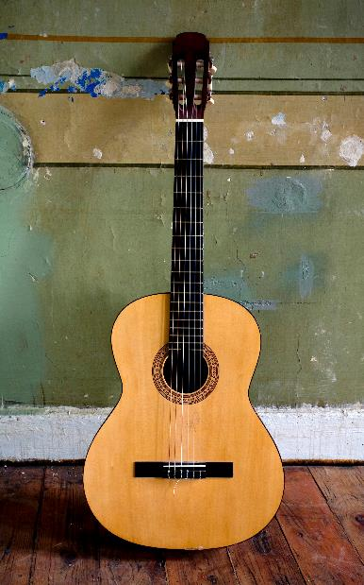
喜爱的乐器
吉他
钢琴
鼓

Slide 3
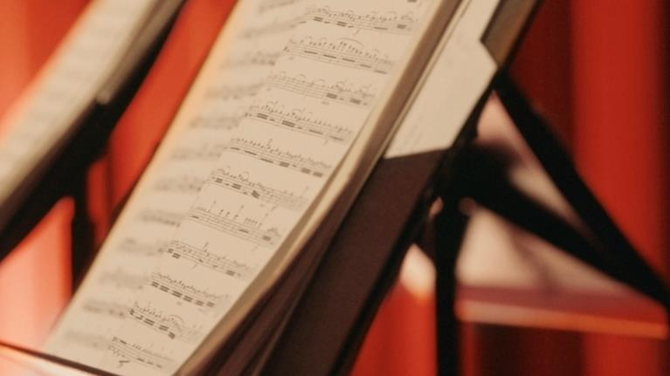
音景
选择
品质
设备
声音

Slide 4
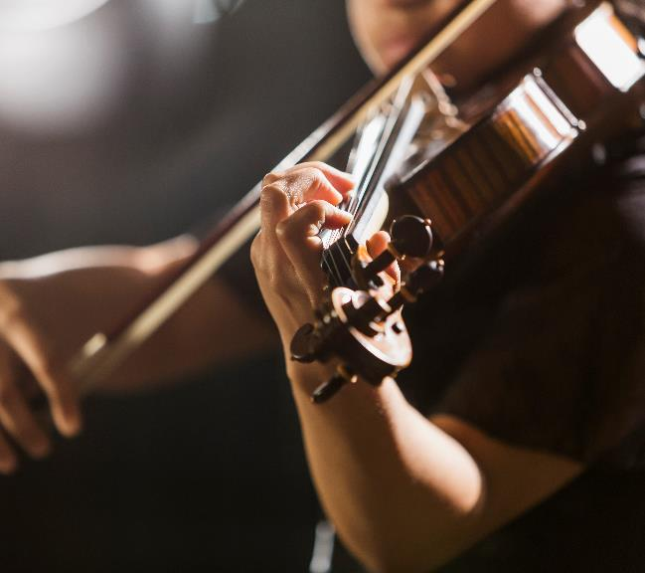
联系我们
someone@example.com

